Slide 1
HRVATSKA GOSPODARSKA KOMORA
Sektor za industriju
Zajednica ambalažera Hrvatska
PROIZVODNJA, UVOZ I IZVOZ, POTROŠNJA AMBALAŽE
U RH
Za 2013. godinu

Slide 2
SADRŽAJ:
bruto domaći proizvod, indeksirano na 2006.
Makroekonomsko okruženje u RH 2
Proizvodnja ambalaže u RH – statistički podaci 5
Trendovi u 2014 i dalje…. 11
*Podaci su izraženi u mil. US $ i (000) tona
*Prikaz razdoblja 2005. – 2013. godine
*Izvor: podaci Državnog zavod za statistiku (proizvodnja)
1

Slide 3
Makroekonomsko okruženje u RH
HRVATSKO GOSPODARSTVO STAGNIRA, A NEIZVJESTAN JE OPORAVAK.
IZVJESNO JE PRODU(B)LJENJE KRIZE
Stope rasta Bruto domaćeg proizvoda, %
2

Slide 4
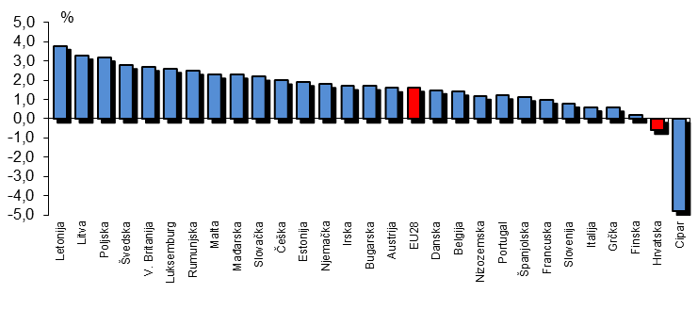
Makroekonomsko okruženje u RH
PROCJENE REALNIH GODIŠNJIH STOPA RASTA BDP-A (%) U ZEMLJAMA ČLANICAMA EU ZA 2014. GODINU
Stope rasta Bruto domaćeg proizvoda, %
3

Slide 5
Makroekonomsko okruženje u RH
NEZAPOSLENOST U HRVATSKOJ JE NAJVEĆA OD 2003. GODINE
Stopa nezaposlenosti u Republici Hrvatskoj, %
4

Slide 6
SADRŽAJ:
bruto domaći proizvod, indeksirano na 2006.
Makroekonomsko okruženje u RH 2
Proizvodnja ambalaže u RH – statistički podaci 5
Trendovi u 2013 i dalje…. 11
*Podaci su izraženi u mil. US $ i (000) tona
*Prikaz razdoblja 2005. – 2012. godine
*Izvor: podaci Državnog zavod za statistiku (proizvodnja)
5

Slide 7
Proizvodnja ambalaže u RH – statistički podaci
AMBALAŽA OD DRVA - PROIZVODNJA U REPUBLICI HRVATSKOJ
Proizvede količine u razdoblju 2007 – 2013, (u 000 m3)
CAGR %
U 000 m3
-0,8%
2007
2008
2009
2010
2011
2012
2013
6
*Izvor: podaci Državnog zavod za statistiku

Slide 8
Proizvodnja ambalaže u RH – statistički podaci
AMBALAŽA OD VALOVITOG KARTONA, VREĆA I VREĆICA - PROIZVODNJA U REPUBLICI HRVATSKOJ
Proizvede količine u razdoblju 2006 – 2013 , (u 000 tona)
CAGR %
U 000 tona
+1,6%
2006
2007
2008
2009
2010
2011
2012
2013
7
*Izvor: podaci Državnog zavod za statistiku

Slide 9
Proizvodnja ambalaže u RH – statistički podaci
AMBALAŽA OD PLASTIKE - PROIZVODNJA U REPUBLICI HRVATSKOJ
Proizvede količine u razdoblju 2006 – 2013 , (u 000 tona)
CAGR %
U 000 tona
+2,0%
2006
2007
2008
2009
2010
2011
2012
2013
8
*Izvor: podaci Državnog zavod za statistiku

Slide 10
Proizvodnja ambalaže u RH – statistički podaci
AMBALAŽA OD STAKLA - PROIZVODNJA U REPUBLICI HRVATSKOJ
Proizvede količine u razdoblju 2006 – 2013 , (u 000 tona)
CAGR %
U 000 tona
+2,4%
2006
2007
2008
2009
2010
2011
2012
2013
9
*Izvor: podaci Državnog zavod za statistiku

Slide 11
Proizvodnja ambalaže u RH – statistički podaci
AMBALAŽA OD METALA - PROIZVODNJA U REPUBLICI HRVATSKOJ
Proizvede količine u razdoblju 2006 – 2013 , (u 000 tona)
CAGR %
U 000 tona
-1,4%
2006
2007
2008
2009
2010
2011
2012
2013
10
*Izvor: podaci Državnog zavod za statistiku

Slide 12
Trendovi u 2014 i dalje…
GLAVNI IZAZOVI I OČEKIVANJA U BUDUĆNOSTI
Najčešća problematika u poslovanju sa kojom se susreću proizvođači ambalaže:
- niska likvidnost, zaduženost
- manje, usitnjene narudžbe
- rast cijena sirovina
- manji prihodi
- porast općih troškova
Najčešće mjere koje se koriste:
- restrukturiranja procesa i organizacije
- optimizacije troškova
- smanjivanje (optimaliziranje) broja zaposlenih
11

